Slide 1
Elektrické instalace v prostorech s vanou a sprchou
Ing. Jiří Pečený

Slide 2
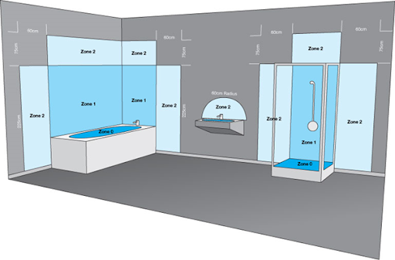
Domovní instalace -prostory s vanou a sprchou
Dle ČSN 33 2000 – 7 – 701
Definuje tzv. zóny 0,1,2

Slide 3
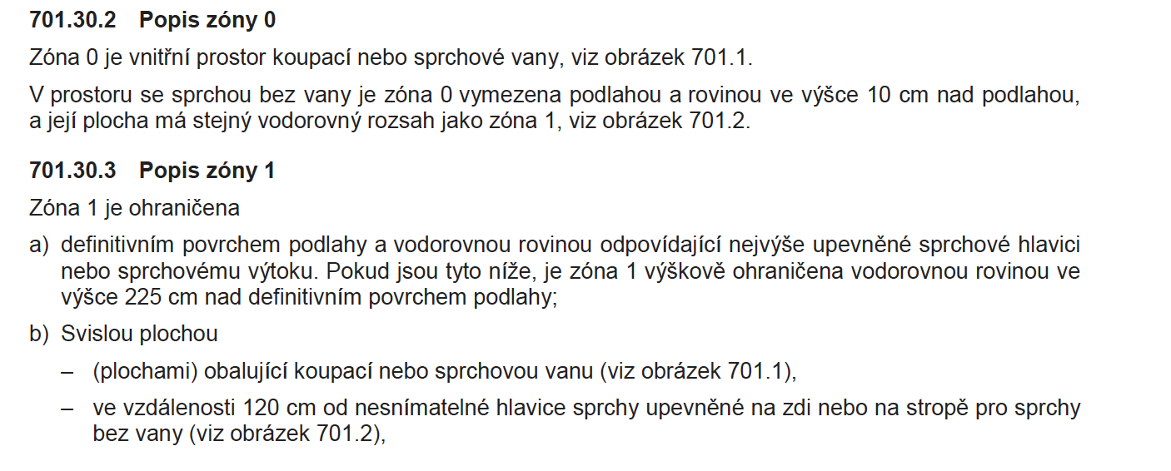
Elektrické instalace v prostorech s vanou a sprchou

Slide 4
Elektrické instalace v prostorech s vanou a sprchou

Slide 5
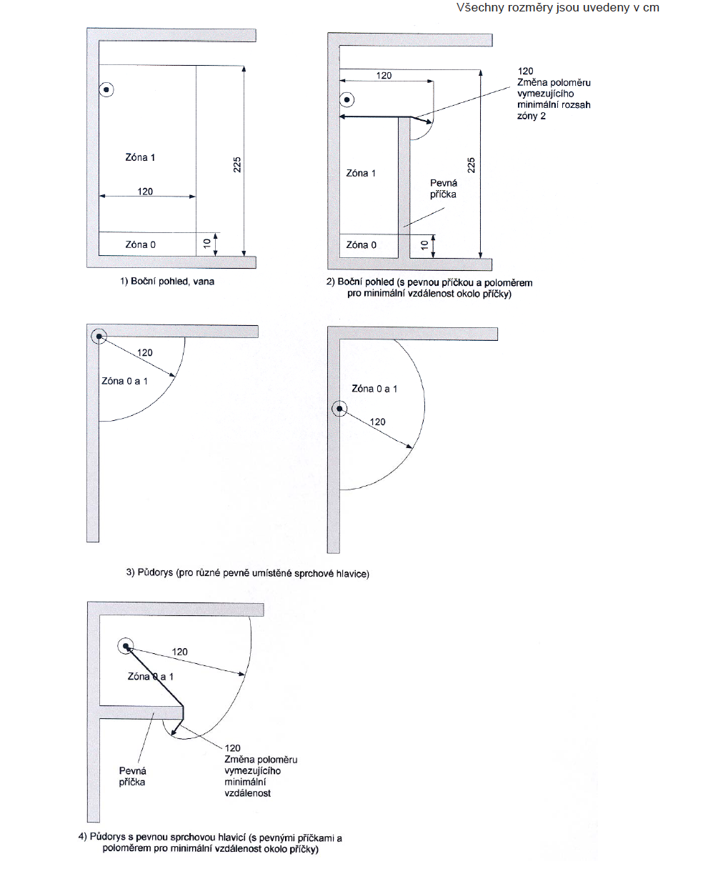
Elektrické instalace v prostorech s vanou a sprchou

Slide 6
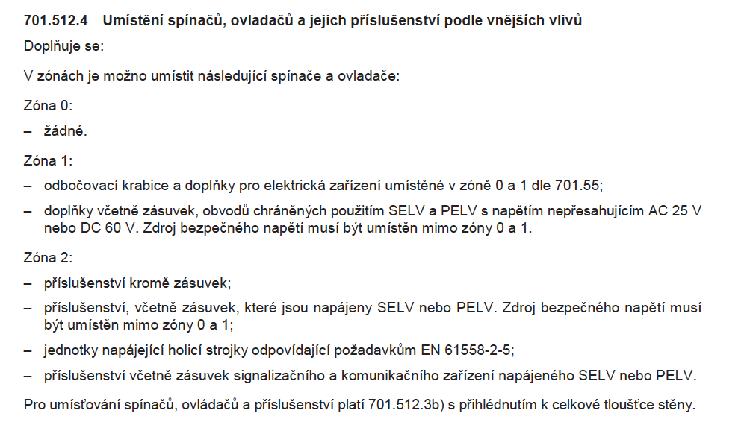
Elektrické instalace v prostorech s vanou a sprchou

Slide 7
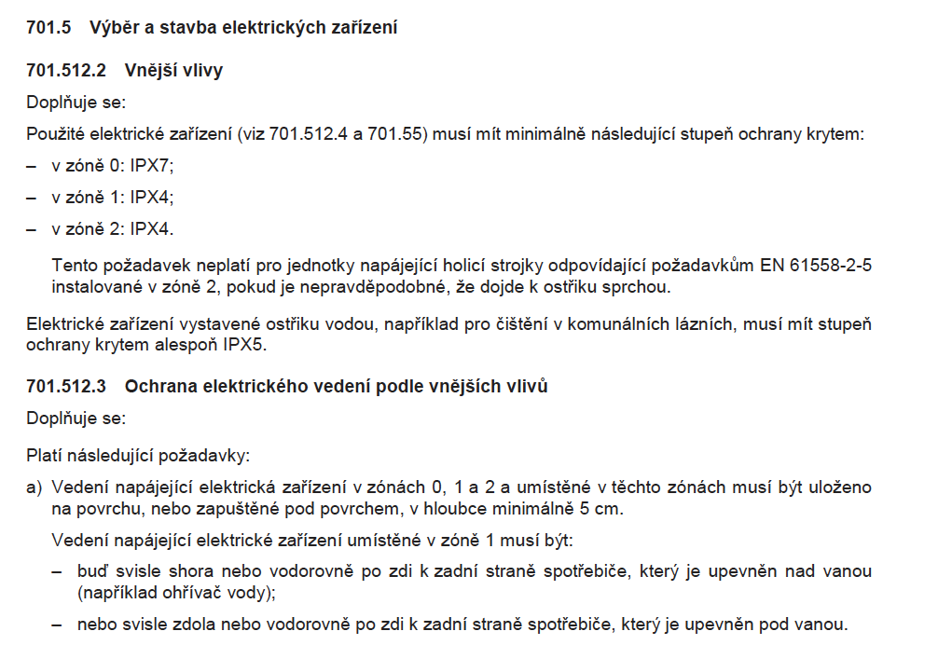
Elektrické instalace v prostorech s vanou a sprchou

Slide 8
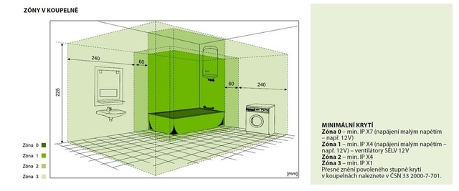
Elektrické instalace v prostorech s vanou a sprchou

Slide 9
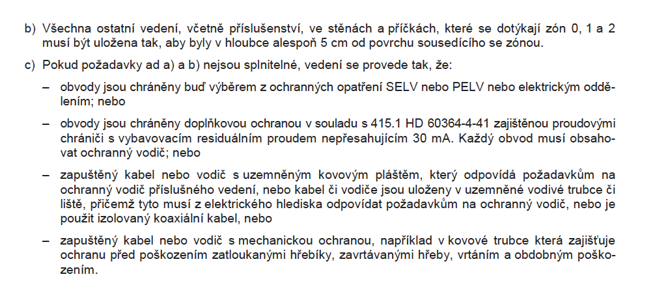
Elektrické instalace v prostorech s vanou a sprchou

Slide 10
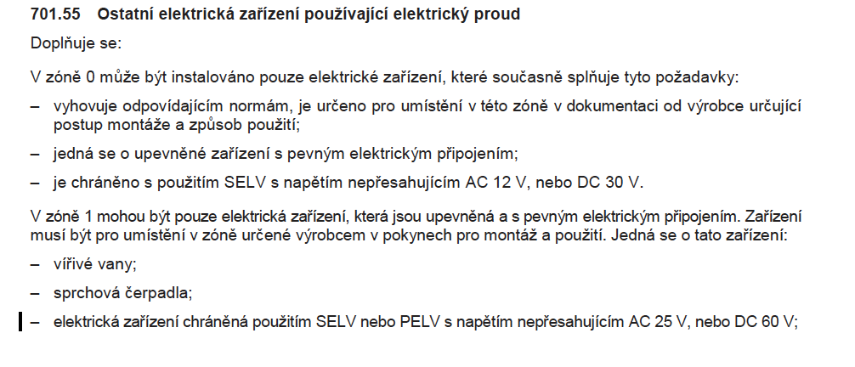
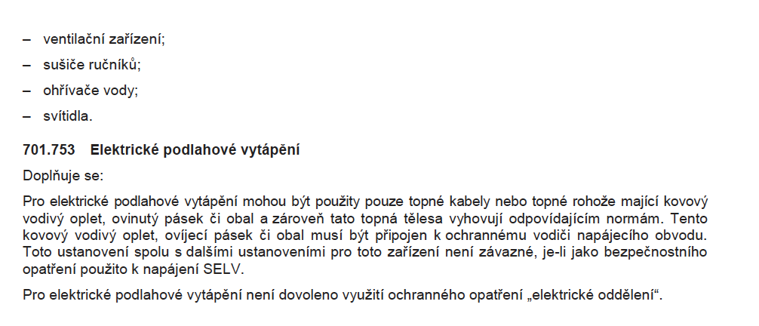
Elektrické instalace v prostorech s vanou a sprchou

Slide 11
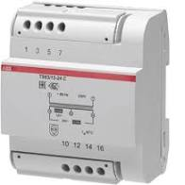
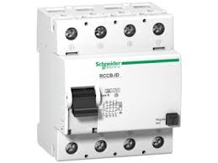
Ochrana před úrazem elektrickým proudem

Slide 12
SELV nebo PELV
SELV je ochranné opatření, při němž je ochrana zajištěna: omezením napětí v obvodu (síti SELV) a ochranným oddělením sítě SELV od všech obvodů jiných než SELV a PELV a jednoduchým oddělením sítě SELV od ostatních sítí SELV, od sítí PELV a od země, přičemž není dovoleno úmyslné připojení neživých částí k ochrannému vodiči nebo k zemi.
Ve zvláštních prostorech, kde je požadováno SELV a kde je použito ochranné stínění, musí být ochranné stínění (spojené např. s ochranným pospojováním napájecí sítě) odděleno od každého sousedního obvodu základní izolací určenou pro nejvyšší vyskytující se napětí. PELV PELV je ochranné opatření, při němž je ochrana zajištěna: omezením napětí v obvodu, který může být uzemněn anebo na neživých částech, které mohou být uzemněny (sítě PELV), a ochranným oddělením sítě PELV od všech ostatních obvodů jiných než SELV a PELV.
Jestliže je obvod PELV uzemněn a jestliže je použito ochranné stínění podle kapitoly 6.4.2.3, je nutné mezi ochranným stíněním a sítí PELV použít základní izolaci.

Slide 13
Ochrana před úrazem elektrickým proudem

Slide 14
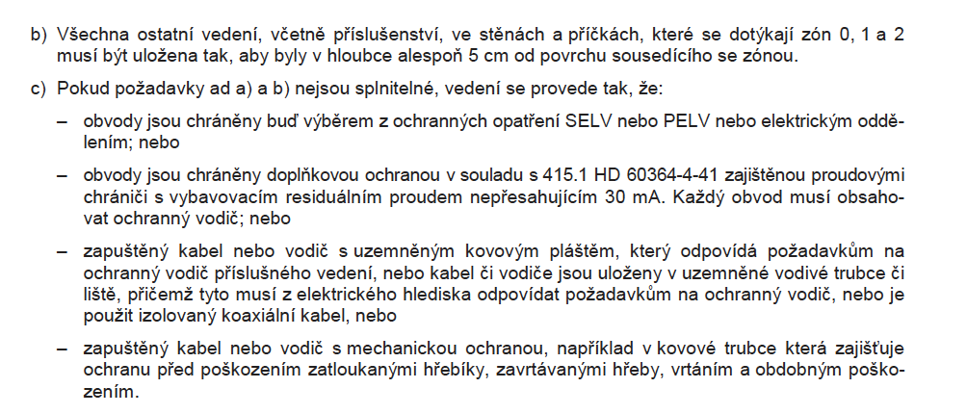
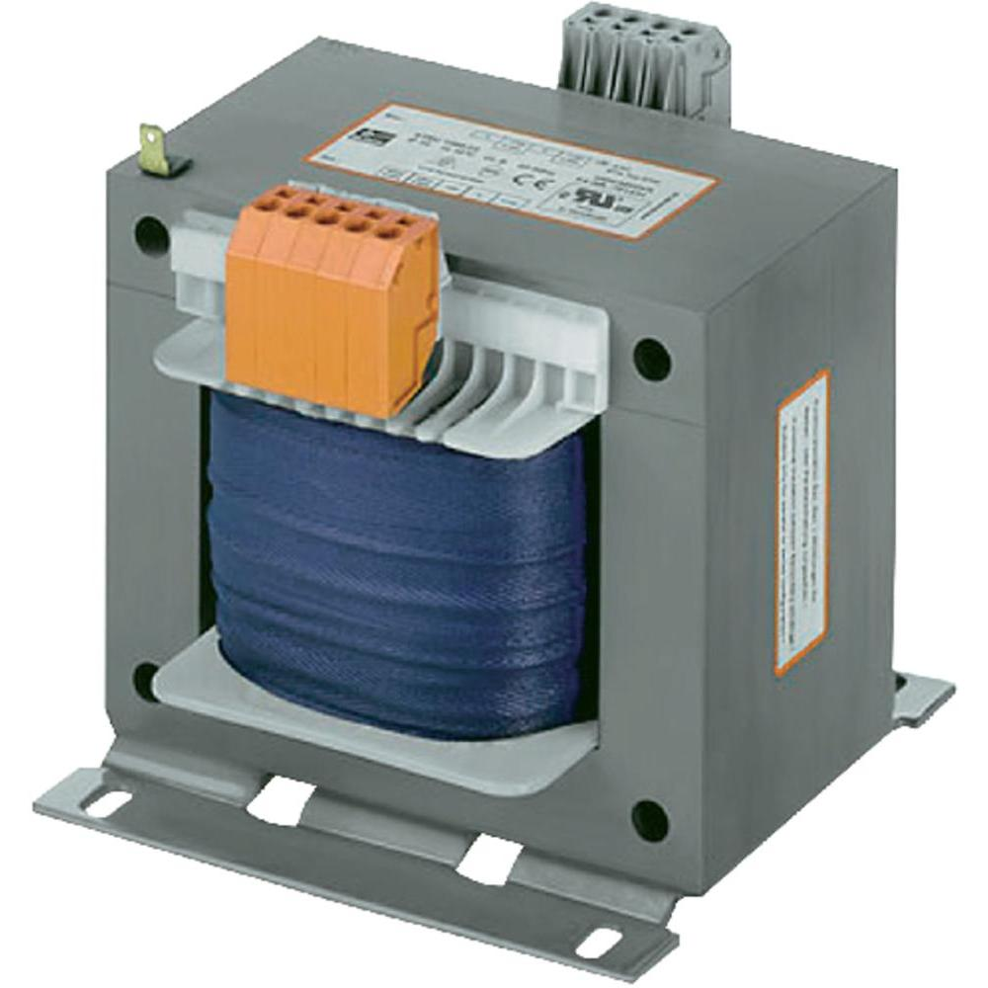
Ochrana před úrazem elektrickým proudem

